Slide 1
2
0
1
8
无道云笔记成果展示
第四小组 组员：吴祥生 刘畅 周悦 臧若尘 马耀婷

Slide 2
目
项目概述
录
Contents
一
框架技术选择
二
系统功能
三
展望未来
四

Slide 3

无道云笔记
第一章
项目概述

Slide 4
无道云笔记
速度、效率
已然是这个时代的标志
在这个快节奏的生活当中，我们需要一个方便的，快捷的方式去记录我们生活中的点点滴滴。
Notes:
模板来自 http://docer.mysoeasy.com/

Slide 5

无道云笔记
每一位有随记习惯的人
优秀的你
文本转换PDF预览、简洁优质的主题
无限可能等你来探索
产品定位
B
竞争优势
Ｄ
目标人群
竞品分析
A
C
一款在线编辑笔记、保存文本、网盘备份
随时随地，想看就看
在要求实现的基本功能上添加了网盘备份、分享、互动评论、消息通知、后台管理

Slide 6
无道云笔记
第二章
框架选择

Slide 7


前端技术
contextify
Ajax
Echarts
Bootstrap
pdf.js
Wangeditor
Notes:
模板来自 http://docer.mysoeasy.com/

Slide 8
后端技术
SSM
Lucene
全文搜索
阿里云短信服务
Shiro
权限控制
Aspose
PDF转换
Notes:
模板来自 http://docer.mysoeasy.com/

Slide 9
无道云笔记
第三章
系统功能

Slide 10
无道云笔记
用户登陆（本站+三方）、注册（短信验证、个人信息）
资源认证和授权（普通用户、管理员、匿名访问、登陆访问）
在线创建、修改笔记（标签、内容、附件、富文本编辑器）
自动、手动保存笔记
笔记分类与归档（文件夹）
笔记索引（搜索引擎：标题、标签、内容）
笔记分享（本站分享、三方分享）
富文本文件的上传与在线预览
需求功能
Notes:
模板来自 http://docer.mysoeasy.com/

Slide 11
无道云笔记
消息推送
后台管理（用户、笔记、消息、网盘）
笔记评论
个人网盘
数据可视化
逛一逛（站内查看分享）
拓展功能
Notes:
模板来自 http://docer.mysoeasy.com/

Slide 12
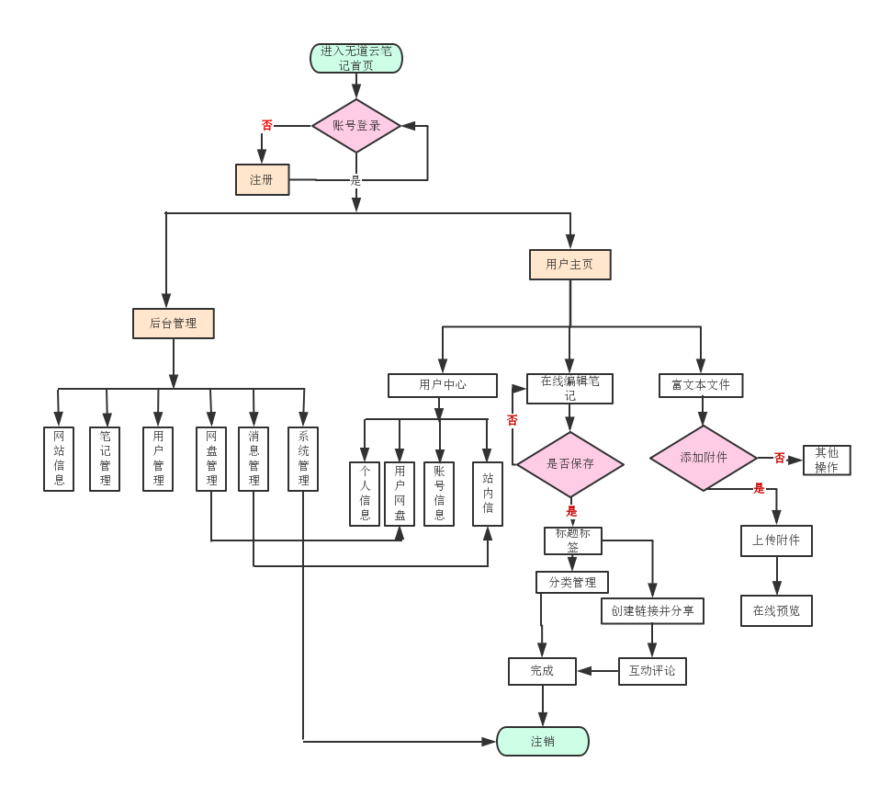
无道云笔记
整体系统流程
Notes:
模板来自 http://docer.mysoeasy.com/

Slide 13



项目总体介绍
富文本子系统
消息推送子系统
网盘子系统
笔记分享与评论子系统
用户中心子系统
后台管理员子系统
登陆注册子系统

Slide 14
直观特色
在线上传、下载
根据用户输入的关键字实现对笔记名称、内容、标签的搜索并将结果列表返回给用户。
便捷管理
搜索引擎
使用Echarts将网站的汇总信息全面、直观的展示给管理员，友好的界面让管理员只需要按钮操作即可实现对各类信息的操作。
消息通知与删除
用户可以将文档、视频、音频等各种资料上传至网盘备份、下载至本地查看修改。
用户可以接收系统、笔记、其他消息通知，分类查看、标记为已读、删除和其他操作。

Slide 15
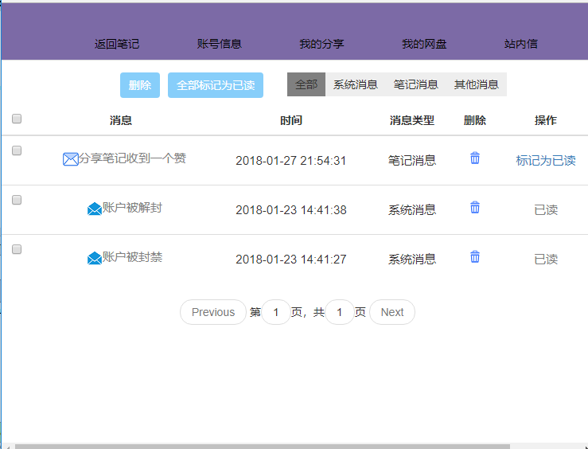
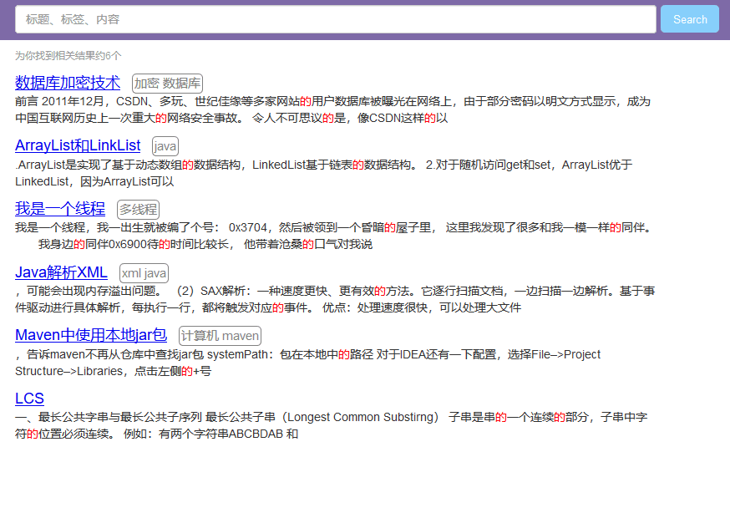
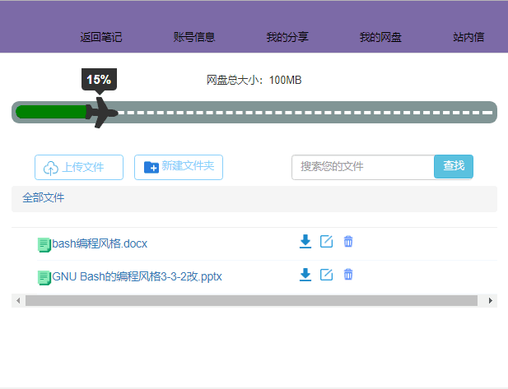
直观特色

Slide 16
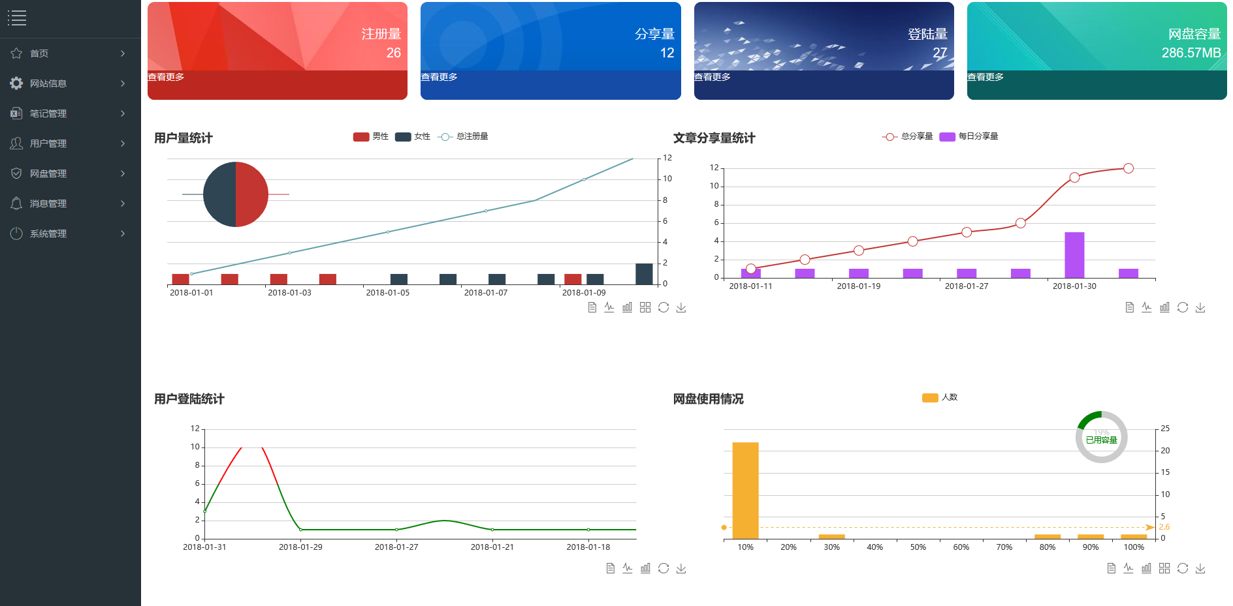
管理员界面

Slide 17
富文本子系统
目录树
笔记
新建文件
新建笔记
在线编辑、标题、标签
同步或手动保存
重命名、删除
创建链接并分享
附件
回收站
添加并上传附件
转pdf在线预览
点击还原
一键清空

Slide 18
用户中心子系统
1
3
账号信息
我的网盘
2
4
我的分享
站内信

Slide 19
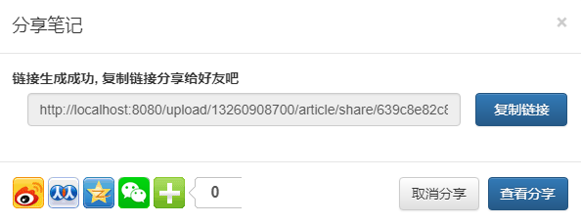
我的分享
笔记右键点击分享
我的分享页面查看分享记录
分享路径：
pc端转发：微博、微信、QQ空间、人人等
Notes:
模板来自于 http://docer.wps.cn

Slide 20
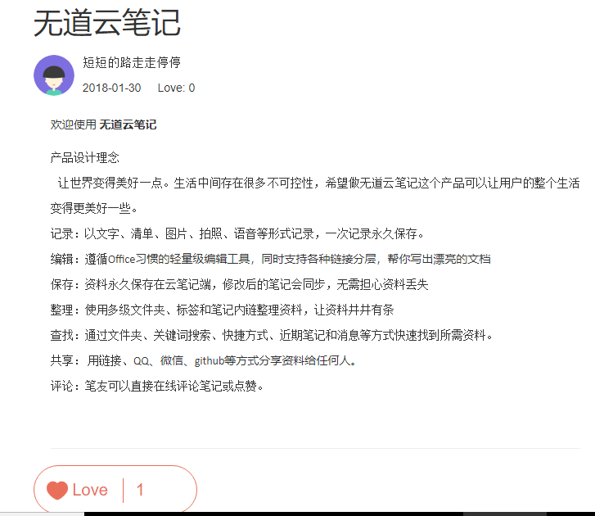
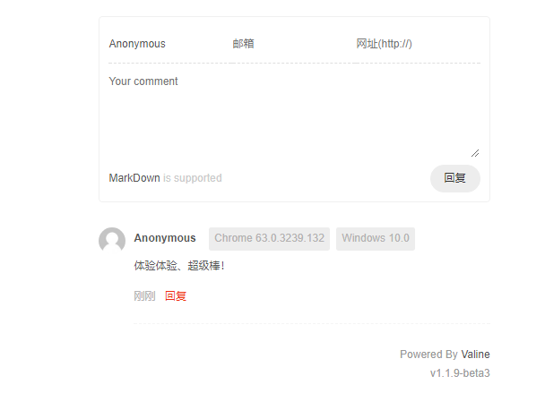
用户互动
点击查看分享
一个👍给他人一份奖励
互动评论，一起学习成长
Notes:
模板来自于 http://docer.wps.cn

Slide 21
展望未来
Markdown编辑
标记语言、高亮代码
不一般的协作群
文档、任务、沟通、高效
未来
可扩展
Markdown
云对话
云协作
私信你
与你心中的大神直接交流

Slide 22

无道云笔记
95%
期望
我们在努力
90 %
中期
75%
初期
60 %
无道云笔记未来展望图
我们一直在路上，请支持我们相信我们会做的更好！

Slide 23
谢
谢
观
看

